Slide 1
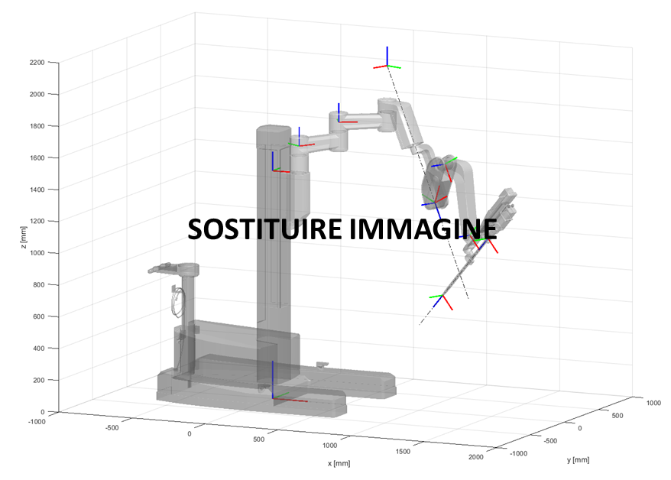
Robotica Medica 2023/24 – Esercitazione Matlab
GRUPPO 01 - Ex5: cinematica inversa Da Vinci
Alessandro Caselli
Alessandro Castellaro
Saiok Miah
Irene Tassinato
Punti sviluppati:
funzione kindirDaVinci
posizionamento braccio (primi 4 giunti)
definizione punto target Pw
funzione invkinDaVinci
disegno robot in posizione
movimento robot
aggiunta lettino e ridefinizione target
Notes:
-90+q2, q3

Slide 2
Contenuto 1
Tra i possibili contenuti: singolo fotogramma della simulazione (una o più viste del robot simulato), grafici con l’andamento nel tempo delle coordinate libere qi, grafici dell’andamento nel tempo di x,y,z (origine terna tool), ecc.
Oltre alle immagini, è possibile aggiungere brevi descrizioni se utili alla comprensione
Notes:
-90+q2, q3

Slide 3
Contenuto 2
Il numero di slide è libero
Notes:
-90+q2, q3

